Slide 1
角色位移

Slide 2
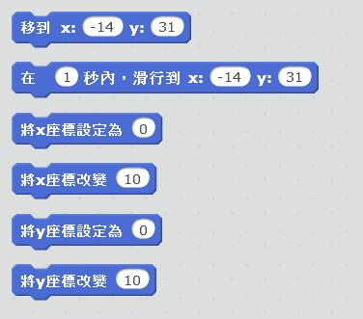
使用「動作」程式區塊

Slide 3
移到舞台某一個固定位置。

Slide 4
在一段時間之內，移到舞台某一個固定位置，會製造角色移動的感覺，時間愈短，移動愈快。

Slide 5
將角色x軸設定在某個值，有時我們要角色只能在某一個位置上下移動，就可以使用這個程式碼。

Slide 6
針對目前角色的x軸位置，向左或向右移動一定的數值，如果數值是正數的話，則向右移動，如果數值是負數的話，則向左移動。

Slide 7
將角色y軸設定在某個值，有時我們要角色只能在某一個位置左右移動，就可以使用這個程式碼。

Slide 8
針對目前角色的y軸位置，向上或向下移動一定的數值，如果數值是正數的話，則向上移動，如果數值是負數的話，則向下移動。

